Slide 1

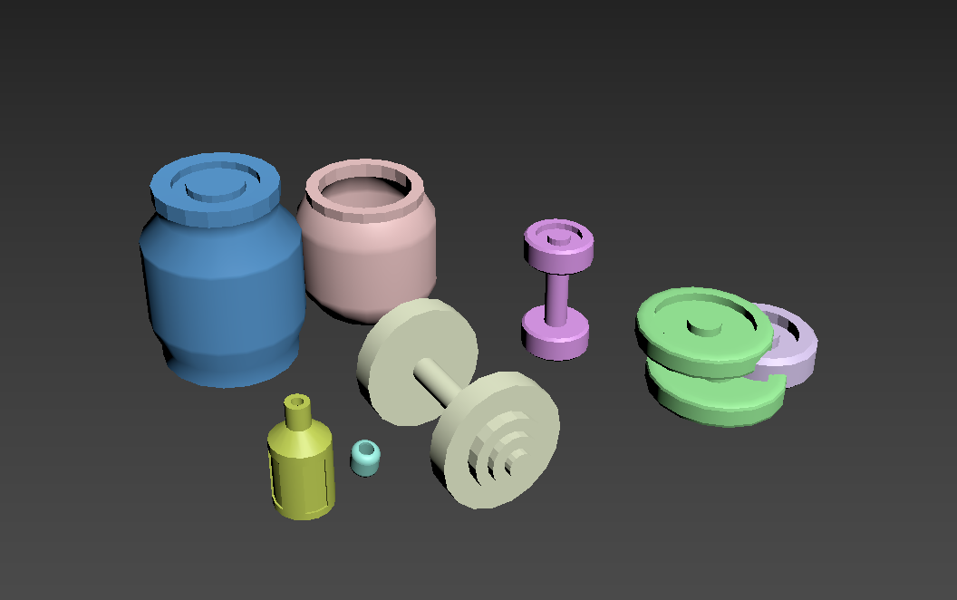

B팀 4조 / 202114110 조예나
아령
프로틴 통
물통
프로틴통, 아령을 만들 때 공통적으로 cylinder에 extrude 사용
물통. Lathe를 이용
아령
Notes:
물통을 만들 땐 라쓰를 이용하여 만들었고, 프로틴통과 아령을 만들 때는 공통적으로 실린더에 익스트루드를 사용하였습니다

Slide 2
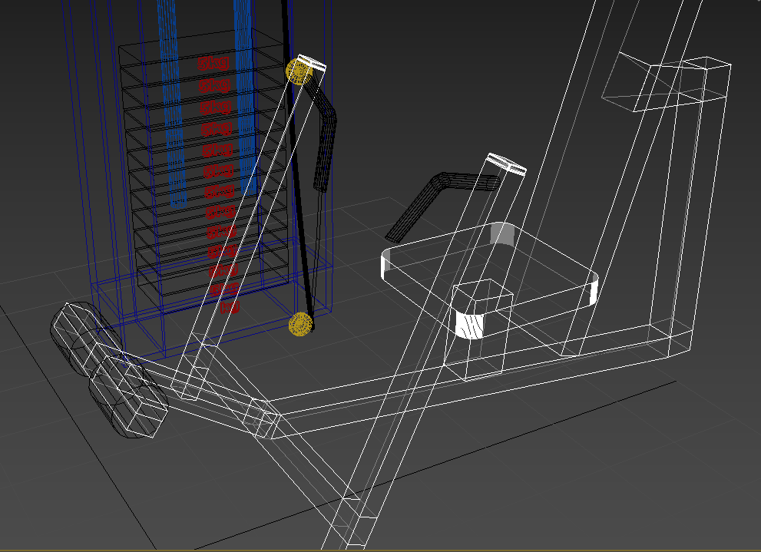
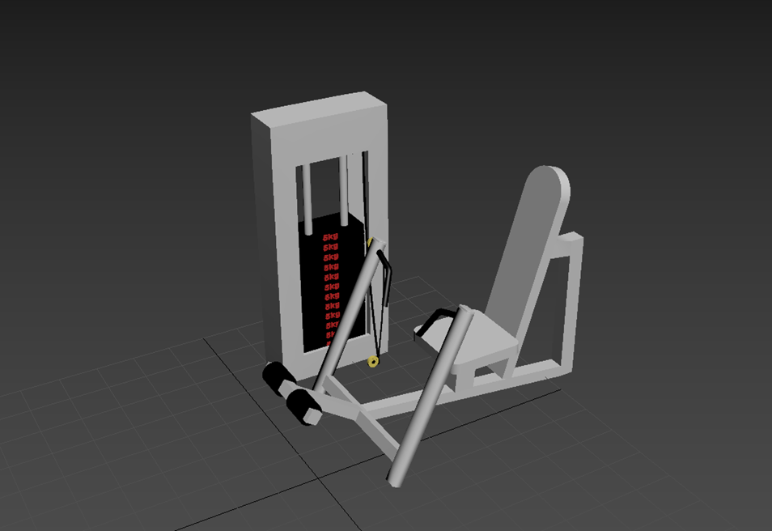
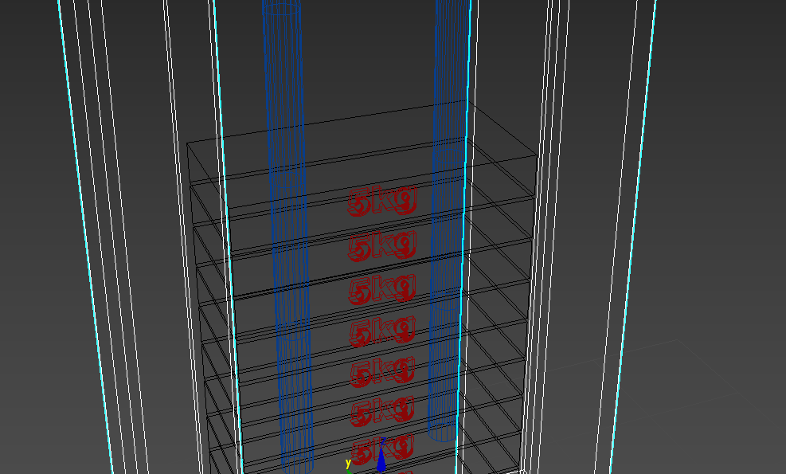
B팀 4조 / 202114110 조예나
면 연결 시 bridge 사용
체스트프레스
Box의 면 제거 -> shell 이용
Notes:
무게추를 담은 상자를 만들 때 Box의 면을 뚫고 shell을 이용해주었습니다

Slide 3
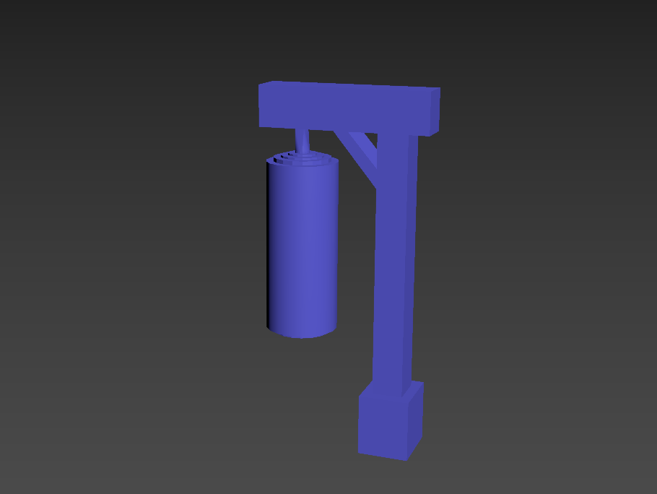
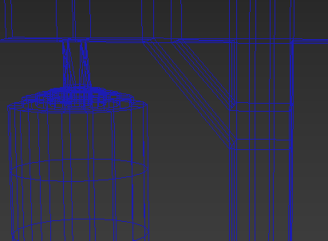
B팀 4조 / 202114110 조예나
샌드백
연결부 만들 때 swift loop를 써서 면을 만들고 bridge
Notes:
샌드백의 연결부를 만들 때 swift loop를 써서 면을 만들고 브릿지해주었습니다.

Slide 4
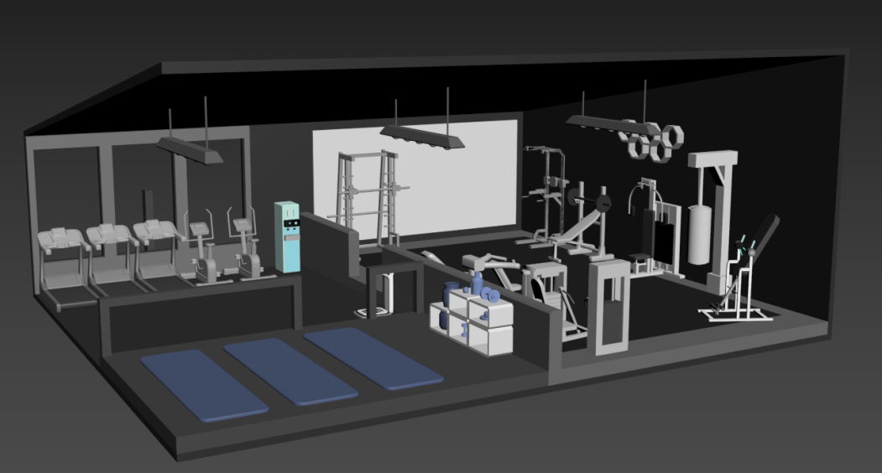
B그룹 4조
헬스장 오브젝트

